Slide 1


Syndrom vyhoření II: burnout u sportovců
+
np2430 Psychologie zdraví a nemoci
Katedra společenských věd a managementu sportu FSpS MU

Slide 2
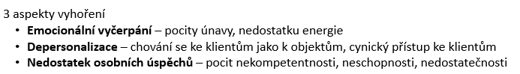

Burnout u sportovců
Tlak spojený s kompetitivními sporty může vést k burnoutu u sportovců – původní koncept byl přepracován tak, aby odpovídal oblasti sportu
Burnout je tedy odpověď na chronický stres a úzce souvisí s přetrénováním
3 aspekty vyhoření u sportovců
  Emocionální a fyzické vyčerpání – rozšíření o chronické fyzické vyčerpání, důležité a hlavní je ale stejně jako u „klasického “ burnoutu psychické přetížení
  Devalvace sportu – cynický přístup ke sportu, „znehodnocování“ sportovní činnosti, externalizace sportu („oddělení se“ od sportu)
  Snížený výkon

Slide 3
Co může vést k burnoutu?
Neúspěchy při snaze zvládnout zkombinovat školu a sport, osobní život a sport aj.
Nadměrné požadavky ze strany trenérů, rodičů nebo samotných sportovců, kteří od sebe mají vysoká očekávání
…
Burnout vs. přetrénování?
Fyzické a psychické vyčerpání úzce souvisí → často nelze oddělit symptomy přetrénování a burnoutu
Podobnosti: vyčerpání, poruchy nálad, obavy týkající se přiměřenosti výkonu, ale:
  Přetrénování – maladaptivní reakce na nadměrný trénink, chronický stav zahrnující systémové změny (neurologické, endokrinologické, imunologické)
  Burnout – chronický psychosociální stres, který se může projevit, aniž by došlo k nadměrnému tréninku a přetěžování!
  Je to něco jiného → každý vyžaduje jinou intervenci!

Slide 4
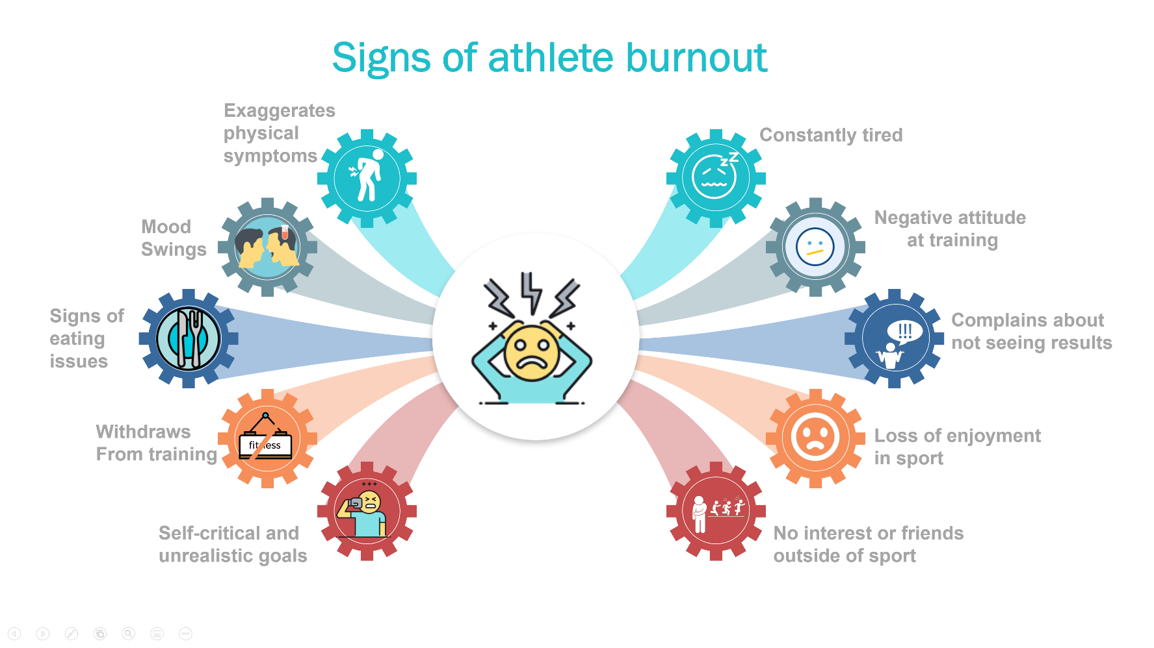

Varovné symptomy
  Nejprve se objevují psychické disfunkce
    Zvýšená dráždivost, podrážděná reakce i na drobné podněty
    Depresivní ladění, defenzivní postoj
    Poruchy spánku, únava
  Následně se dostaví fyzické příznaky
    Např. vyšší klidová srdeční frekvence
  Stejně jako u „klasického“ burnoutu je zásadní emoční vyčerpání, sportovci ztrácí motivaci a radost ze sportu

Slide 5
Různé pohledy na burnout a jeho vznik
Individuální vnímání jedince a jeho reakce na stres
  Problém jedince s vnímáním stresu a vypořádáváním se s ním, tj. copingem
  Jedinec se neumí vyrovnat s dlouhodobým psychosociálním stresem → burnout
Důsledek environmentálních omezení
  Nejde jen o individuální vnímání stresu, ale o prostředí, kde se sportovec nachází, sportovní tým apod.
  U sportovce se vytváří „jednodimenzionální sportovní identita“ – vše se točí kolem sportu, sportovec sám sebe vnímá hlavně v souvislosti se sportem
  Z toho plyne vnímaná nedostatečná kontrola nad sebou samým i sportovní činností
    Vizte např. téma locus of control – máme- li extrení LoC a pocit, že nemáme dění ve svých rukou, nejspíš nebudeme měnit své chování, nebudeme se příliš snažit apod., protože „stejně nemůžeme nic změnit“
Důsledek vnímaného závazku ke sportu
  Určitý typ závazku (tzv. commitmentu), kdy sportovec vnímá, že ho sport „hodně stojí“, musí do něj hodně investovat (čas, energii, obětovat čas na přátele či vztahy aj.)

Slide 6
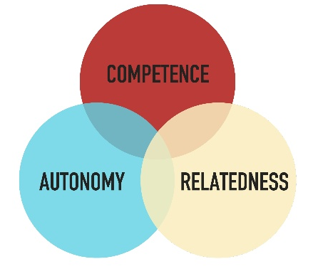
Různé pohledy na burnout a jeho vznik
Teorie sebedeterminace (self-determination theory – SDT; Deci & Ryan)
  Jedná se o teorii motivace, podle které máme 3 základní potřeby:
    Potřeba autonomie – vnímat sami sebe jako původce vlastní činnosti, řídit se podle sebe a svých přesvědčení, hodnot, zájmů
      S tím souvisí např. to, že snáze dosahujeme cílů, které jsme si vytyčili sami, než těch, které jsme dostali jako „příkaz shora“ – souvisí např. s tématem změn životního stylu, boje se zlozvykem aj.
    Potřeba vztahu s druhými lidmi – být přijímán druhými a mít s nimi pozitivní vztahy
    Potřeba kompetence – vnímat sami sebe jako kompetentní dosáhnout cíle
      Uspokojení těchto základních potřeb → optimální fungování, vztahy s druhými i well-being

Slide 7
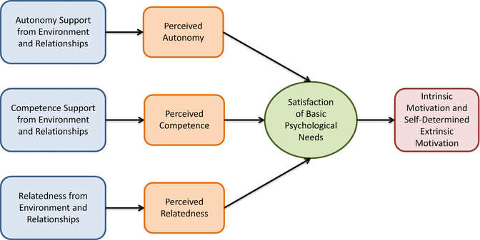


Různé pohledy na burnout a jeho vznik
Teorie sebedeterminace (self-determination theory – SDT; Deci & Ryan)
      Tato teorie motivace bývá dávána do souvislosti právě s burnoutem u sportovců (nevznikla ale v rámci psychologie sportu)
      Sportovci, kterým se nedaří naplňovat tyto 3 potřeby, mají nižší motivaci, což ve finále častěji vede k syndromu vyhoření
Intrinsická motivace = odměnou je samotná činnost
Důležitost pozitivních vztahů a sociální opory
Extrinsická motivace =
Stimulace zvnějšku (typická motivace, když neočekáváme okamžité výsledky)

Slide 8
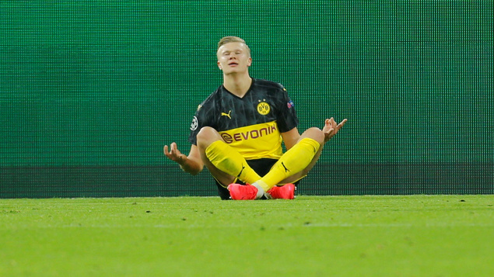
Co si z toho vzít do praxe?
I u sportovců je důležitá prevence syndromu vyhoření (vizte předchozí prezentace)
  Práce na copingových strategiích, relaxace, sociální opora aj.
  Různost činností (ne jen jednostranný trénink), pozitivní přístup ke sportu a radost z něj
Burnout ≠ přetrénování, to, že sportovec fyzicky zvládá zátěž, ještě neznamená, že je „vše v pořádku“
I ve sportu je důležité vnímat sám sebe jako autonomního, kompetentního činitele a mít kladné sociální vztahy
Ačkoli se život jedince točí především kolem sportu, sport by neměl být to jediné, co sportovec má

Slide 9
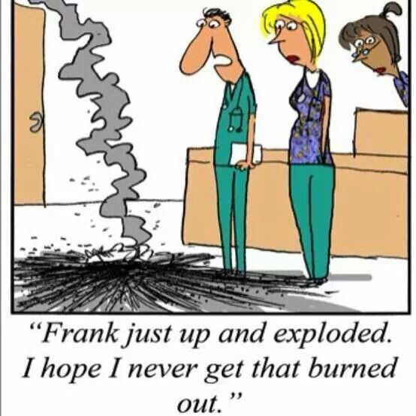
Děkuji za pozornost.

